Slide 1
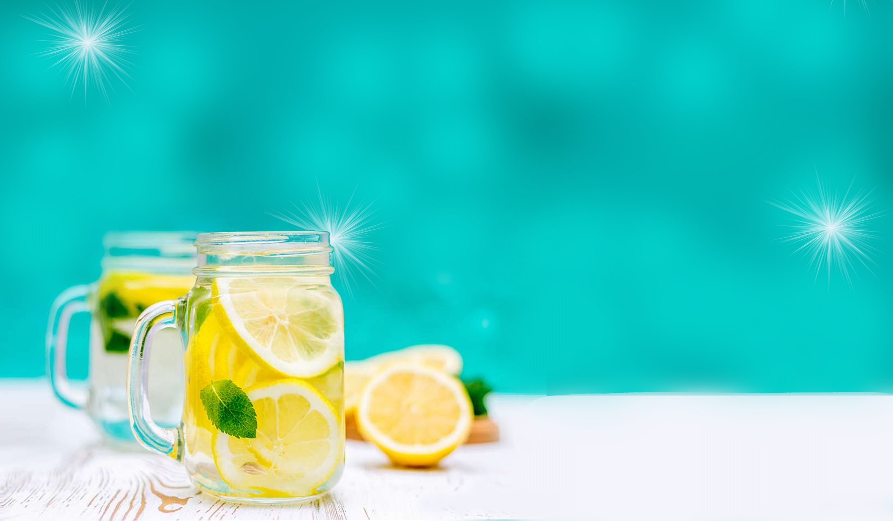
לשכנינו היקרים,
איחולנו
שגם הלימון יהפך ללימונדה,
ורק שמחה ללא גבול ומידה ...
פורים שמח....

